Slide 1
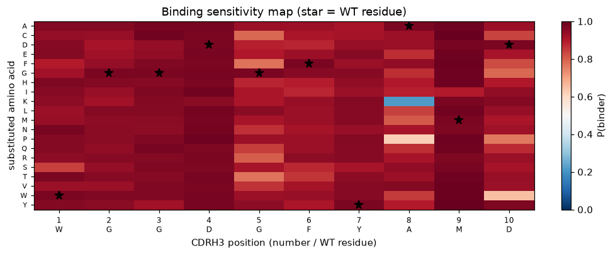
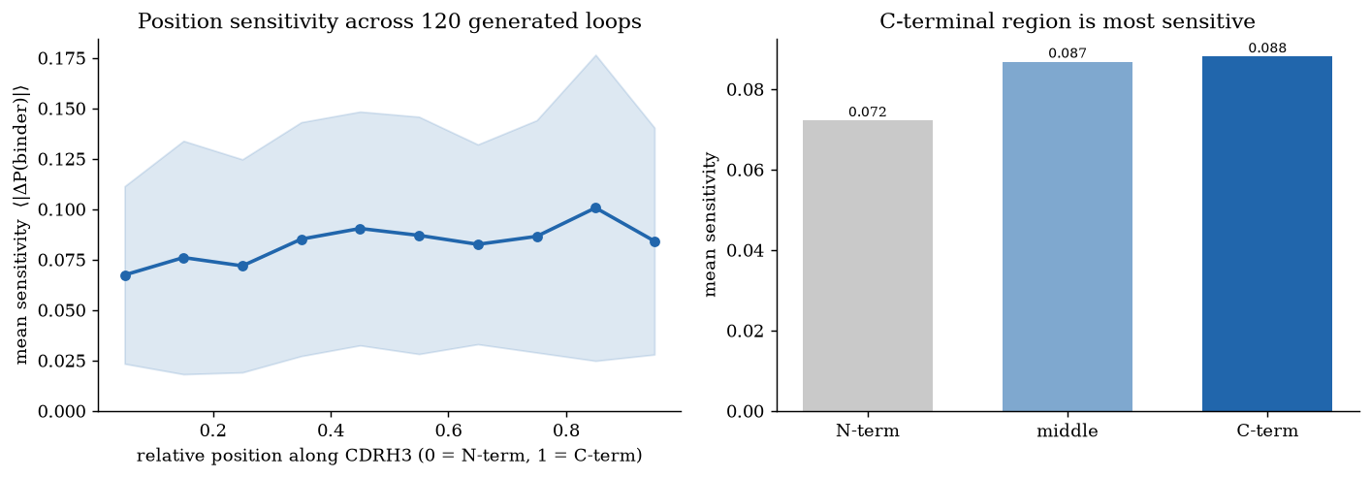
Explaining the binding oracle — local (WT) and global (120 loops)
Saturation mutagenesis at two scopes: one real antibody (interpretable), then all 120 generated loops (generalization).
A · WT trastuzumab
one-hot model · 10-mer
pos 8 dominates:
A→K drops 0.97→0.22
local, interpretable,
anchored on a real Ab
What it shows
• WT already near-optimal (P=0.97)
• Position 8 is the hotspot
• Sensitivity rank 8 > 10 > 5 > 1
• Uses one-hot model (fixed length 10)
Limit: explains one sequence, and a model
not used in the loop.
B · 120 generated loops
ESM2 model · loop oracle
28,272 mutants
signal distributed;
mild C-term bias
(0.088 vs 0.072)
What it adds
• Uses ESM2 — the model the RL loop uses
• No single hotspot: even 0.07-0.10
• Aligned by relative position (len 8-18)
Generalizes A: the oracle's positional signal
is not a single-sequence artifact.
Local hotspot on a real antibody (one-hot) + distributed signal across the generated pool (ESM2) = the oracle learned real, generalizable positional structure.
Notes:
Esta diapo junta los dos analisis de interpretabilidad, a dos escalas. Fila A, el wild-type de trastuzumab con el modelo one-hot: es local e interpretable, anclado en un anticuerpo real. Muestra que el wild-type ya esta casi optimo y que la posicion ocho es el hotspot -mutarla de alanina a lisina tira el binding de cero coma noventa y siete a cero coma veintidos. Su limite es que explica una sola secuencia, y ademas un modelo que no es el que usa el loop. Fila B responde ese limite: la misma mutagenesis pero con el oraculo ESM -el que si usa el loop- sobre las ciento veinte secuencias generadas, veintiocho mil mutantes. Aca la senal esta distribuida, sin un hotspot unico, con un sesgo suave hacia el C-terminal. Como los loops tienen distinto largo, alineo por posicion relativa. El mensaje que las une: en una secuencia real hay un hotspot local, y sobre todo el pool generado la senal se sostiene distribuida. Es decir, el oraculo aprendio estructura posicional real y generalizable, no un artefacto de una sola secuencia. Y de paso, la version B explica exactamente el modelo que el RL optimiza, que es la critica que un revisor haria a la version A sola.

